Slide 1



27-Oct-2024
REPORTE DE
SOCIAL LISTENING
ItoBisono_Libro_-_Oct_18_2024_-_3_21_51_PM.csv

Slide 2
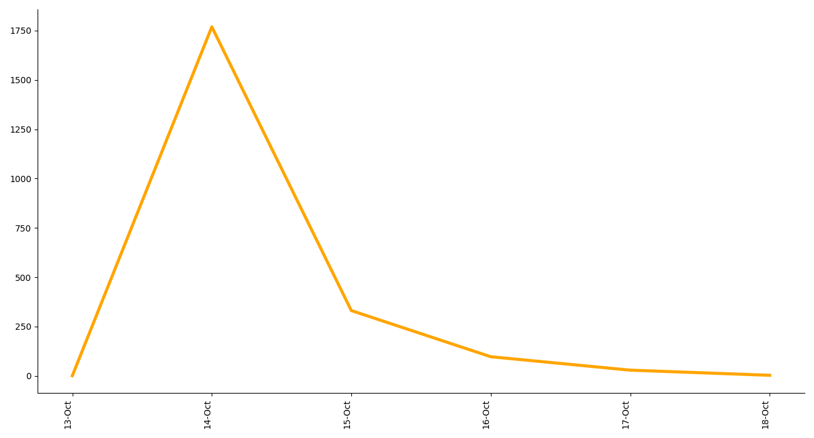

EVOLUCIÓN DE LA CONVERSACIÓN
2230
Menciones
587
Actores
11.3M
Alc. Estimado

Slide 3
EVOLUCIÓN DE
LA CONVERSACIÓN
Las noticias con mayor relevancia acerca son:
Ito Bisonó publica obra “Desde adentro: hacia el país que queremos Ito Bisonó presenta libro sobre estrategias para un país con más oportunidades Ito Bisonó pone a circular un nuevo libro Ito Bisonó lanza su quinto libro “Desde adentro: hacia el país que queremos” Ito Bisonó presenta su quinto libro “Desde adentro: hacia el país que queremos”
CONVERSATION_ANALISIS
nube de palabras

Slide 4
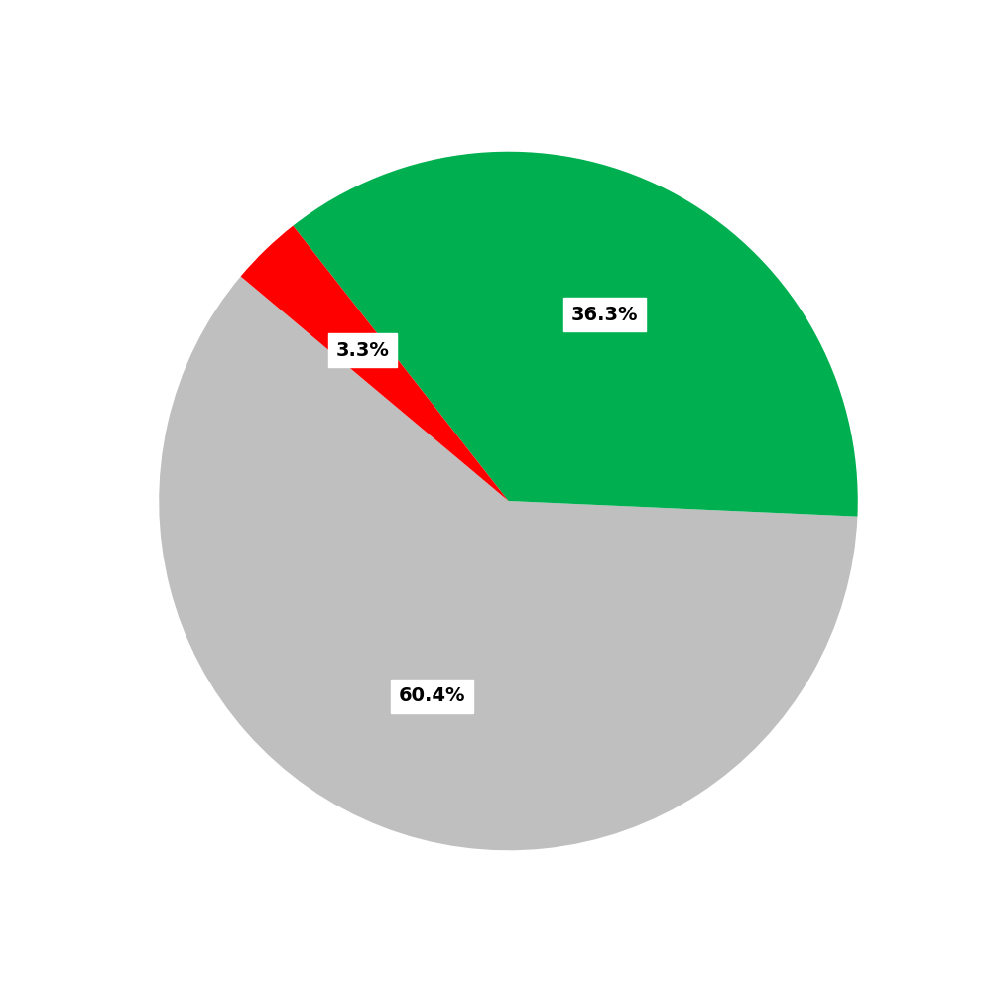
ANÁLISIS DE SENTIMIENTO

Slide 5

TOP USERS
Prensa Digital
13
Publicaciones
Influencer | Posts | Max Reach
CDN | 1 | 269,544
Ciudadoriental.com | 1 | 11,506
Color Vision, Canal 9 | 1 | 37,229
El Caribe | 1 | 505,001
El Nuevo Diario | 1 | 579,402
Fvdigital.do | 1 | 576
Hoy Digital | 1 | 582,520
Larevistadiaria | 1 | 257
N Digital | 1 | 206,775
Red Nacional de Noticias | 1 | 17,931

Slide 6

TOP USERS
Redes Sociales
2217
Publicaciones
Influencer | Posts | Max_Reach | Source
@walkyregalado | 215 | 507 | Twitter
@kingkanyork | 116 | 122 | Twitter
@pelletierrd | 112 | 16,062 | Twitter
@wregaladis | 89 | 186 | Twitter
@inoasoribel | 89 | 792 | Twitter
@puramelo | 63 | 62 | Twitter
@victoraquinotv | 50 | 1,943 | Twitter
@virginiade19 | 40 | 5 | Twitter
@jaquelinec45318 | 29 | 14 | Twitter
@junior_de_la_cr | 27 | 812 | Twitter
Influencer | Max Reach | Posts
robertocavada | 1,665,303 | 2
@nuriapiera | 1,560,901 | 1
@cdn37 | 1,299,485 | 1
@rcavada | 1,141,618 | 4
cdn.com.do | 680,132 | 1
@elnuevodiariord | 518,428 | 2
@cachichatv | 427,572 | 2
@raquelarbaje | 389,596 | 1
nuriapiera | 338,546 | 1
@itobisono | 164,198 | 3

Slide 7
SCREENSHOTS
SCREENSHOTS

Slide 8
SCREENSHOTS
SCREENSHOTS

Slide 9


